Slide 1
LG41 IBS1.1 Veiligheid
Onderdeel tarief berekenen – les 4

Slide 2
Wat gaan we vandaag doen?
Aanwezigheidsregistratie
Herhaling vorige week
Verder met de variabele kosten

Slide 3
Totale vaste kosten
Totale vaste kosten per jaar
Afschrijving per jaar
Gemiddelde rentekosten per jaar
Reparatie en onderhoud
Banden
Arbeid eigen onderhoud
Onroerend goed
Verzekering
Algemene kosten +
Totale vaste kosten

Slide 4
Variabele kosten
Brandstof
Smeermiddelen
Arbeid

Slide 5
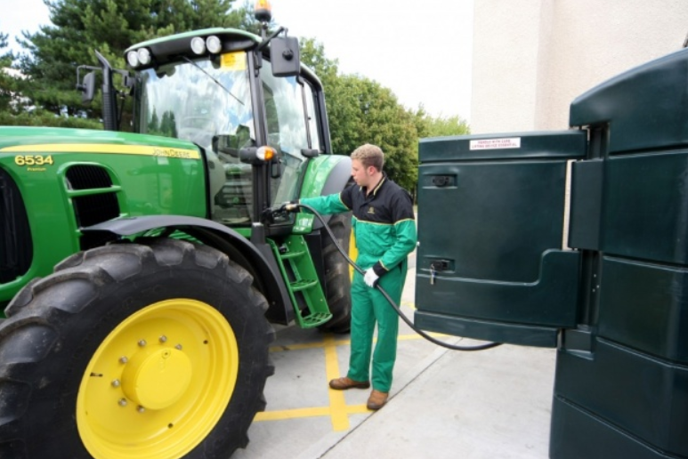
Brandstof
Waar hangt het verbruik van een trekker of machine van af?

Slide 6
Brandstof
Gemiddelde schatting
Aantal Kw x belastingspercentage
4
Trekker 2-wielaangedreven: 60%
Trekker 4-wielaangedreven: 70%
Zelfrijder: 80%
Alleen gebruiken als je het zelf niet weet

Slide 7
Smeermiddelen
Aan oliën en vetten wordt meestal 10% van de kosten aan diesel gerekend.
Ook hier: als je een preciezer getal hebt is dat beter!

Slide 8
Vervolg
Maak de opgaven 24 t/m 28

Slide 9
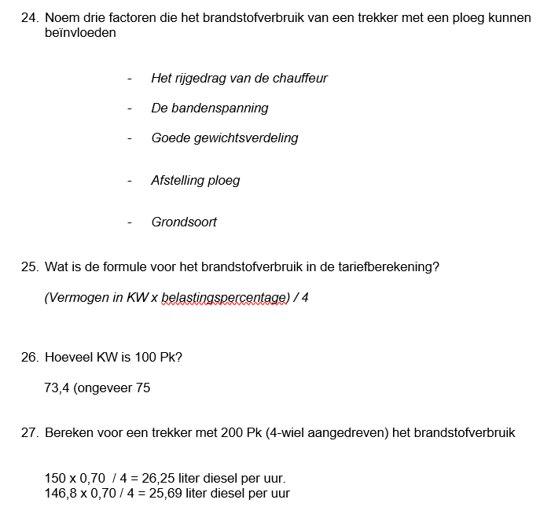

Slide 10
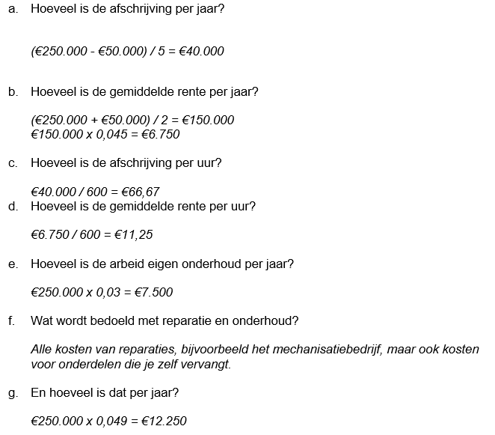

Slide 11
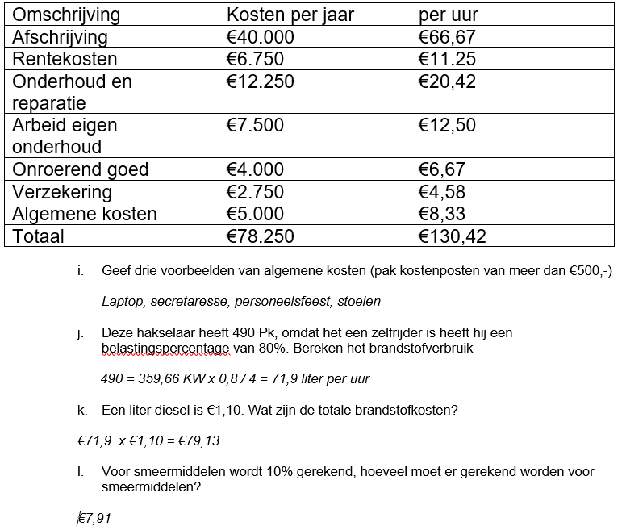

Slide 12
Arbeid

Slide 13
Dat was ‘m!
Dagge bedankt zijt, da witte.

